Slide 1
深度产教融合的创新行云
行云新能科技（深圳）有限公司

Slide 2
01
公司介绍
02
产教融合产品及服务
CONTENTS
03
综合优势
04
合作案例

Slide 3
公司介绍
公司概要
行云缘起
公司核心实力

Slide 4
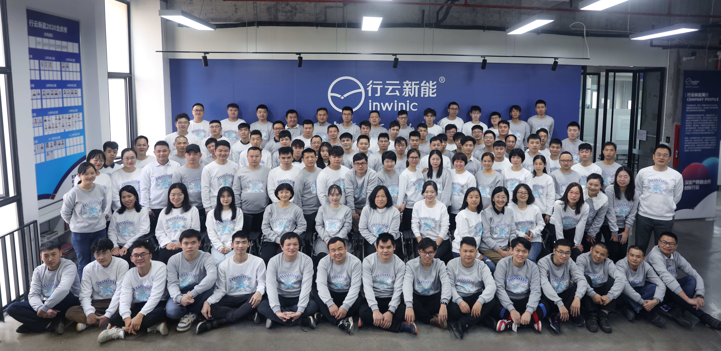
公司概要
深度产教融合创新行云
行云新能科技（深圳）有限公司成立于2015年，是国家级高新技术企业，志在成为全球领先的教育行业整体解决方案提供商。
行云新能聚焦于新能源汽车、智能网联汽车、人工智能等新兴产业领域，与产业链各环节上的头部企业共同构建新兴产业领域全产业链人才培养生态系统，致力于为职业院校提供行云人人才培养模式、行云活页式教材、行云教学资源、产教融合专业实训基地、实战师资团队培养、技术技能大赛服务、新型产业工人培训、实习就业资源联动“一体八位”的全产业链人才培养生态系统服务整体解决方案。
同时，行云新能以为每一位学习者创造终身学习环境为己任，创立行云学院，为新兴产业领域的学习者提供社会培训与终身学习服务；运营比亚迪网约车专修店，为网约车车主提供车辆专修服务，并为新兴产业领域培养专项技能人才。
将全产业链人才培养带到每一所院校、每一位教师、每个学习者，创造身在产业的终身学习环境，点亮每个人的未来！！

Slide 5
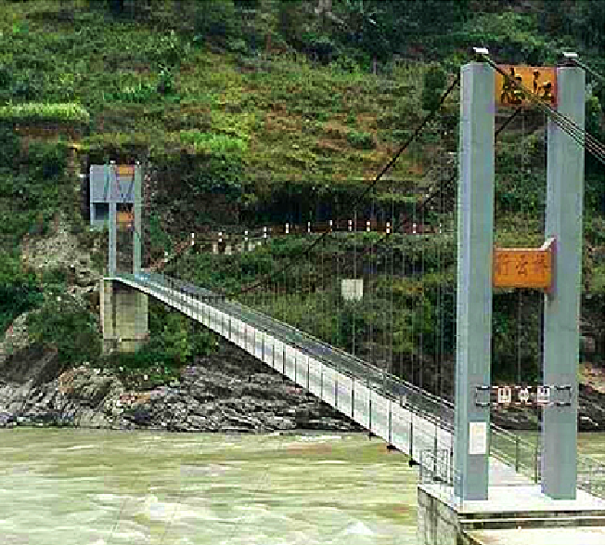
行云缘起
2008年，赵能豪、吴立新等清华深圳研究生院0701班同学于云南怒江采风，见此地孩子上学路程曲折困难，不忍怒江孩子们上学溜索的艰辛与危险，遂号召0701班莘莘学子及社会爱心人士，为怒江福贡发起长达数十年的“暖冬”捐物行动，并于2012年捐建完成140米跨度的“行云桥”。
行云桥既寓意着教育为孩子们插上腾飞的翅膀，帮助他们实现人生梦想，也寓意着连接教育和新兴产业两端。
通过“行云桥”的连接，让教育和新兴产业深度融合，实现产业与教育的共同发展，推动职业教育进入新时代，助力社会不断进步。
行云新能从诞生之初，目标即是坚持为教育和新兴产业两个领域服务，并始终践行。
“行云桥”是缘起，是初心，更是数年如一日的坚持。

Slide 6
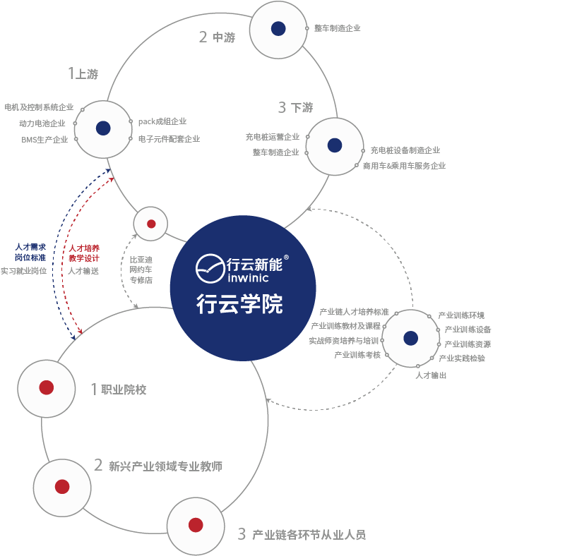
公司核心实力

Slide 7
产教融合 产品及服务
产教融合专业建设
技术技能人才培养基地
大赛服务
人才实习就业服务
行云学院

Slide 8
产教融合专业建设|公司核心产品与服务
就业重点群体开展职业技能提升培训和创业培训
毕业生就业能力再提升培训
企业职工技能提升和转岗转业培训
专业建设
新能源汽车专业
智能网联汽车专业
人工智能专业
行云
学院
行云新能核心产品与服务
教育教学产品
教学实训产品
课程产品
师资培训产品
大赛产品
职业教育服务
技术技能人才培养基地
比亚迪新能源汽车技术技能人才培养基地
新型产业服务
精优服务
技术技能大赛服务
实习就业服务
新能源汽车专修店

Slide 9
产教融合专业建设|新能源汽车专业建设
行云新能人才培养体系
行业标准
技术服务标准
新能源汽车行业企业生态联盟
新能源汽车
用人标准及需求
人才培养标准
教学实训标准
证书考核标准
政府机构
研究机构
行业协会
企业
企业规范、企业培训及考核标准
课程教学资源体系
教学实训实践体系
实践师资培养体系
培训认证体系
行云新能新能源汽车全产业链人才培养服务体系
人才培养模式创新
创新课程体系设计与资源建设
师资队伍建设与培训服务
高水平专业化产教融合实训基地建设
技能竞赛与学生活动服务
社会化培训服务
技术创新服务
国际合作办学服务体系
实习就业资源联动
招生宣传与品牌建设服务
人才培养、课程教学
应用本科、高职、中职
实训体系建设、师资培养
人才输送实习就业

Slide 10
产教融合专业建设|智能网联汽车专业建设
行云新能人才培养体系
行业标准
技术服务标准
智能网联汽车行业企业生态联盟
智能网联汽车
用人标准及需求
人才培养标准
教学实训标准
证书考核标准
政府机构
研究机构
行业协会
企业
企业规范、企业培训及考核标准
课程教学资源体系
教学实训实践体系
实践师资培养体系
培训认证体系
行云新能智能网联汽车全产业链人才培养服务体系
人才培养模式创新
课证融通的课程体系建构
新型活页式材开发与教法改革
校企共建模块化教学资源
“双师”型创新团队培养
高水平产教融合专业实训基地建设
技能竞赛服务
社会化培训（含1+X）
技术创新服务
实习就业资源联动
人才培养、课程教学
应用本科、高职、中职
实训体系建设、师资培养
人才输送实习就业

Slide 11
技术技能人才培养基地|项目公示
关于首批拟入围职业教育校企深度合作项目的公示

Slide 12
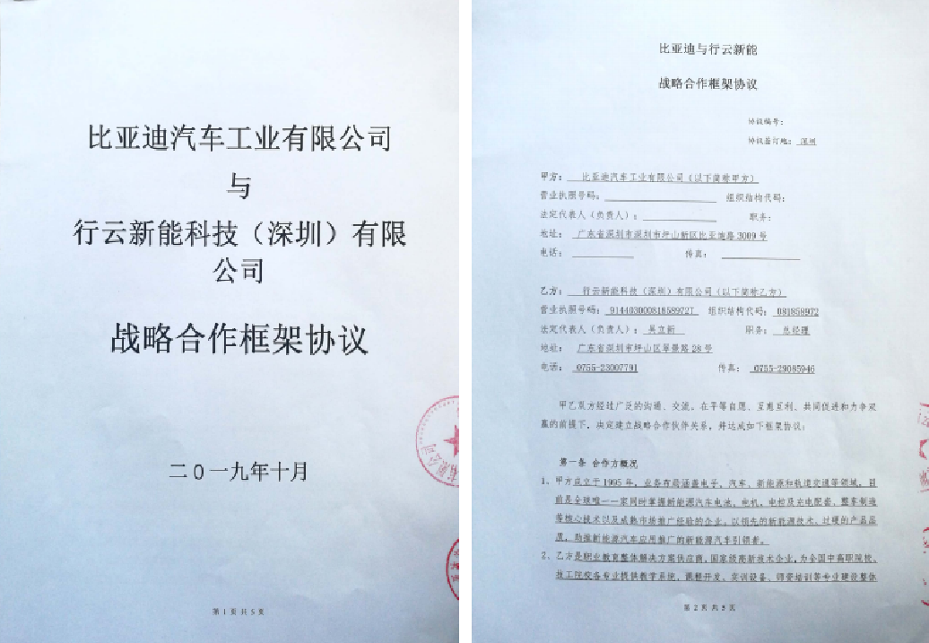
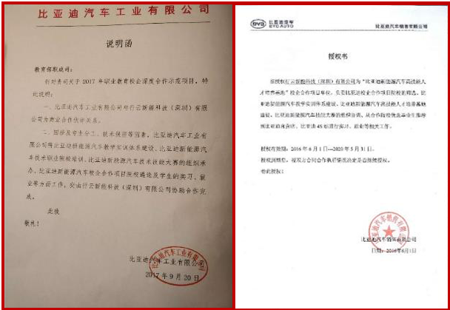
技术技能人才培养基地|比亚迪校企合作
关于比亚迪校企合作协议

Slide 13
技术技能人才培养基地|比亚迪校企合作

Slide 14
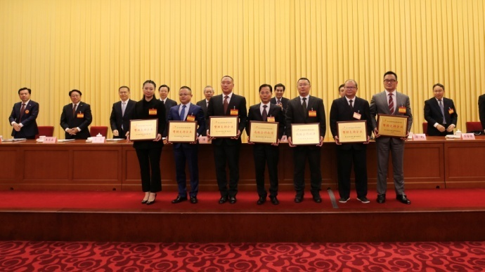
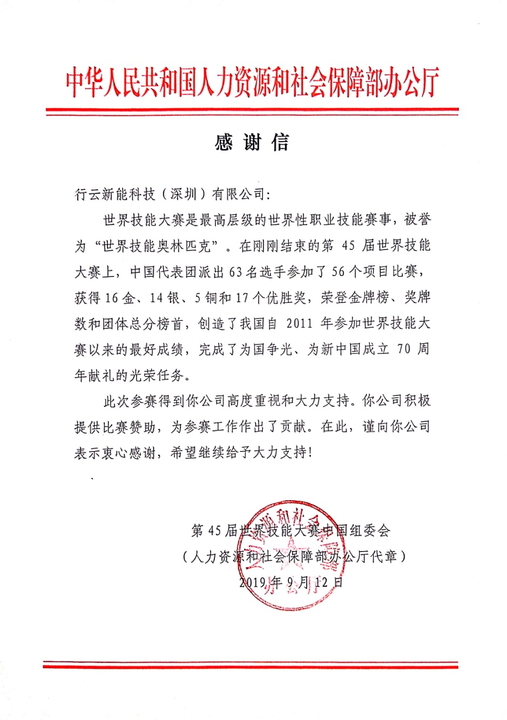
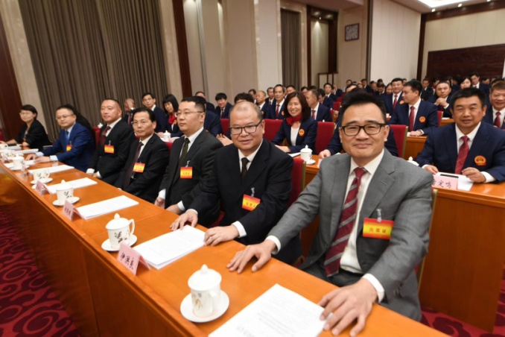
大赛服务|世赛合作
44、45连续两届世界技能大赛中国代表团官方合作伙伴
行云新能总经理吴立新（右一）
领取奖牌
第45届世界技能大赛中国组委会给行云新能的感谢信
行云新能总经理吴立新（右一）
参加表彰大会
行云新能获颁奖牌

Slide 15
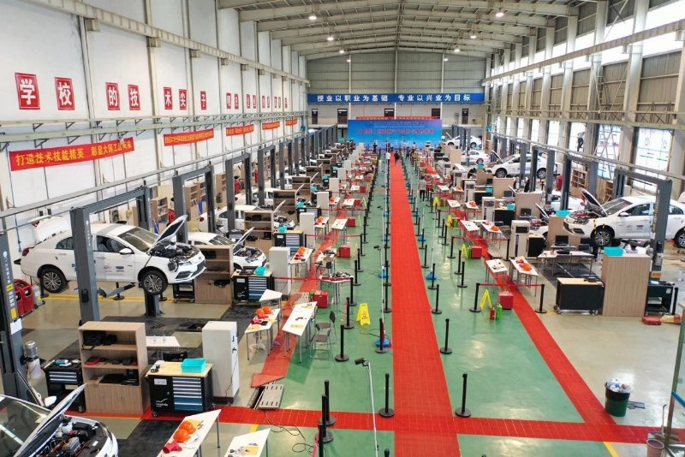
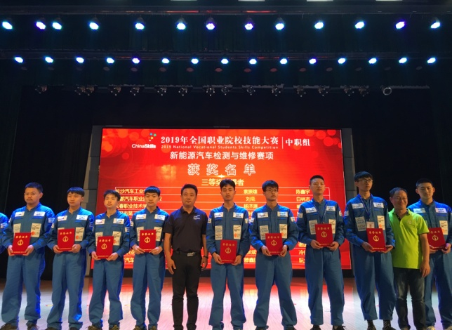
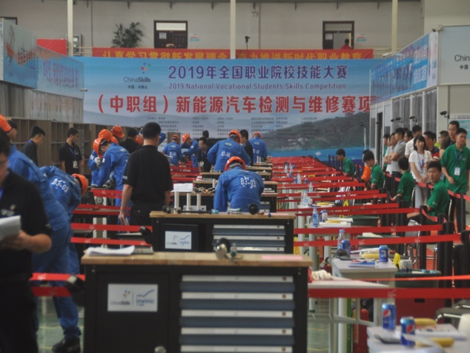
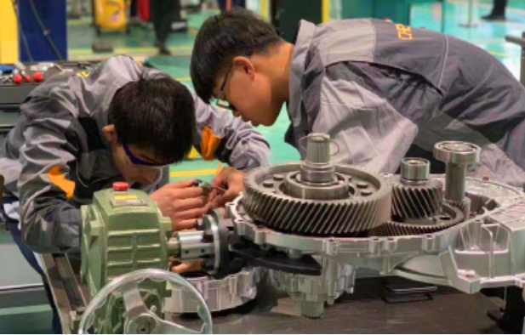
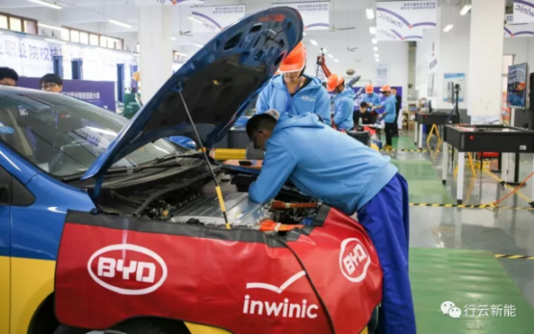
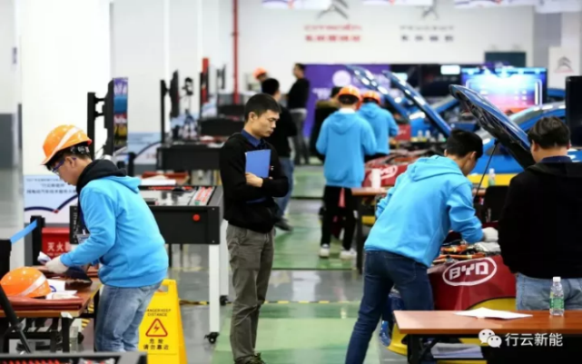
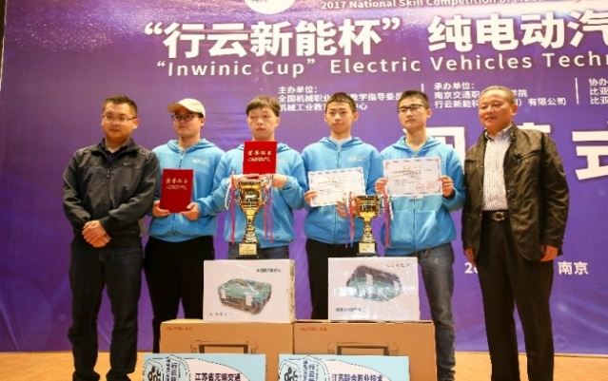
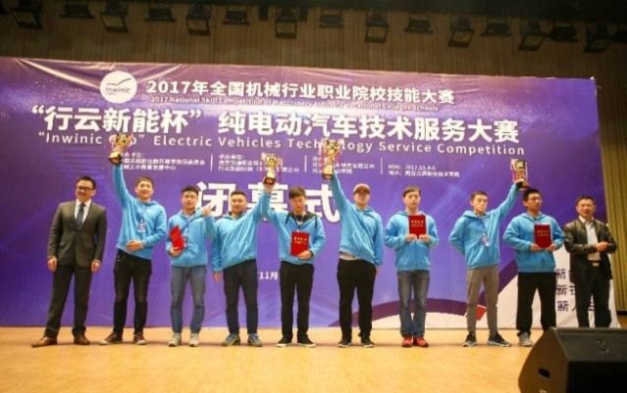
大赛服务|教育部大赛
2019年全国职业院校技能大赛（中职组）新能源汽车检测与维修赛 赛项方案提供商 赛项合作企业
来自全国16个省（直辖市）、43支队伍、500多名师生参赛。
全国职业院校技能大赛（高职组） 赛项方案提供商 赛项合作企业
来自全国各地的66支代表队，约500名参赛选手、裁判教师、观摩嘉宾参加大赛。

Slide 16
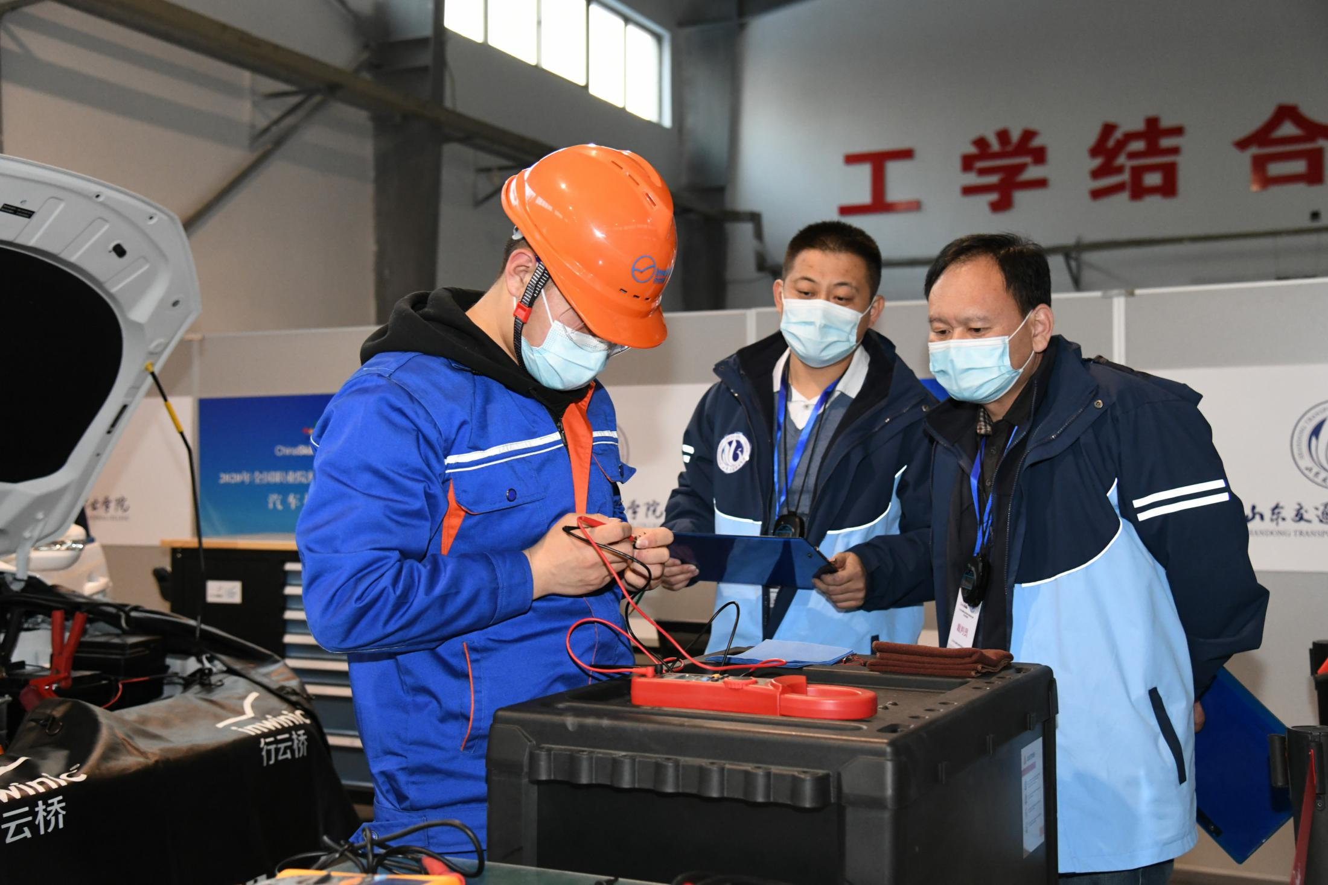
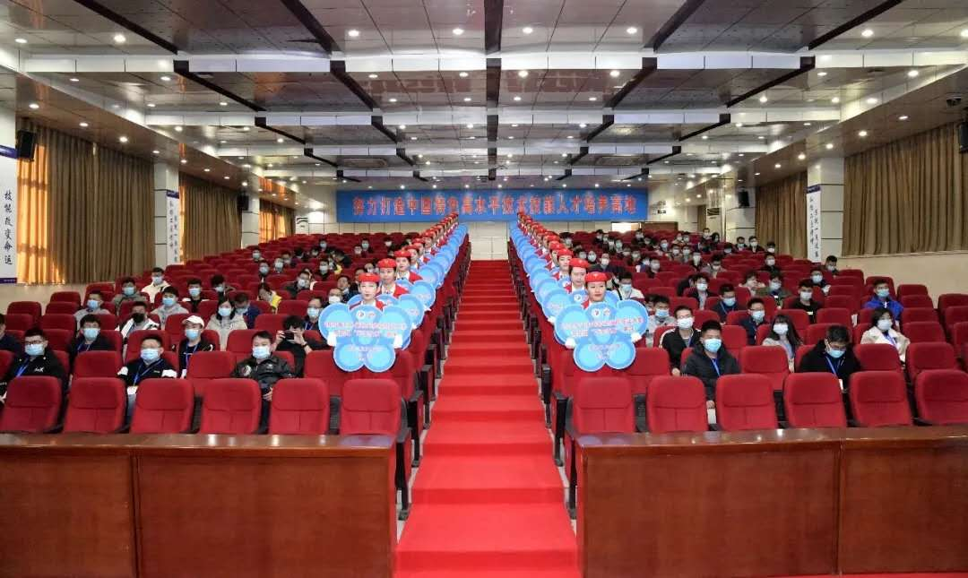
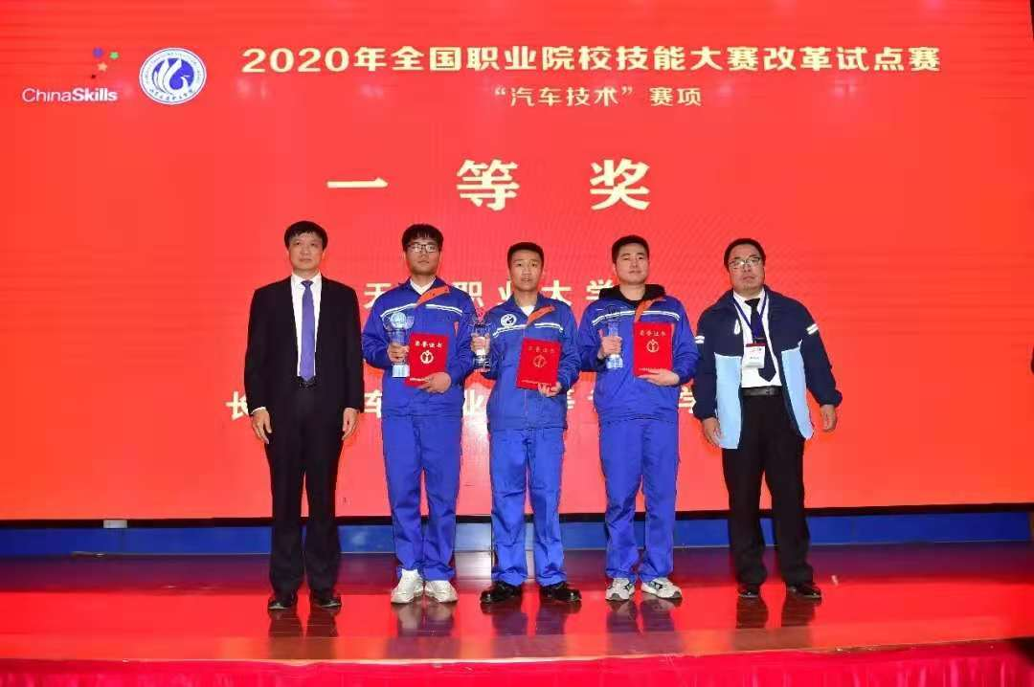
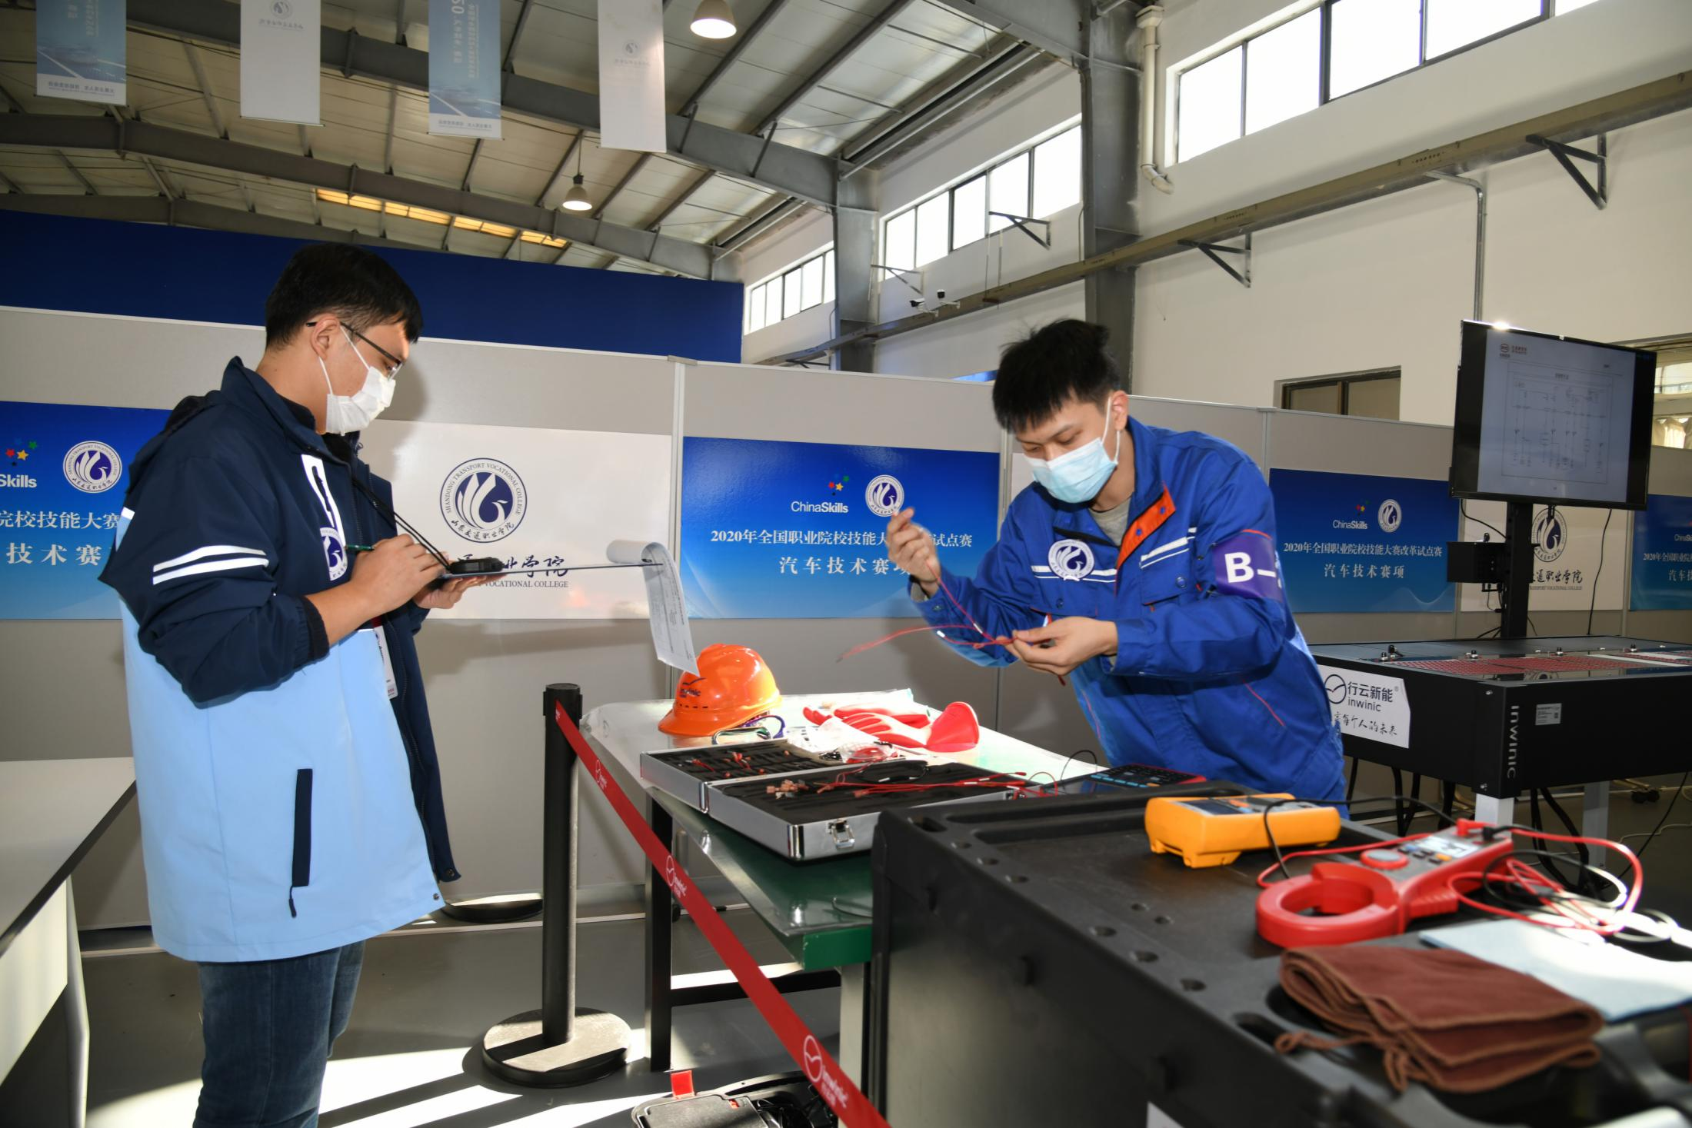
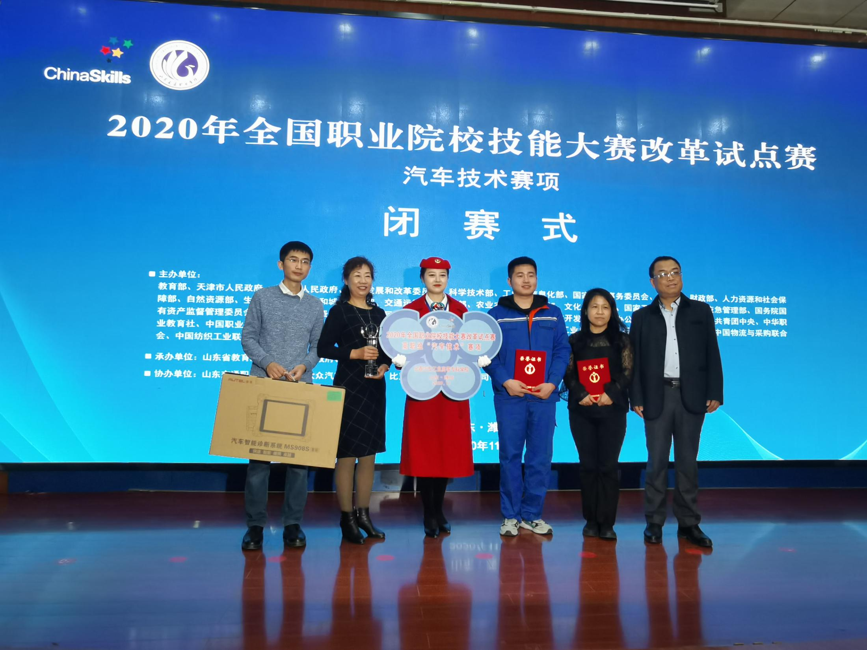
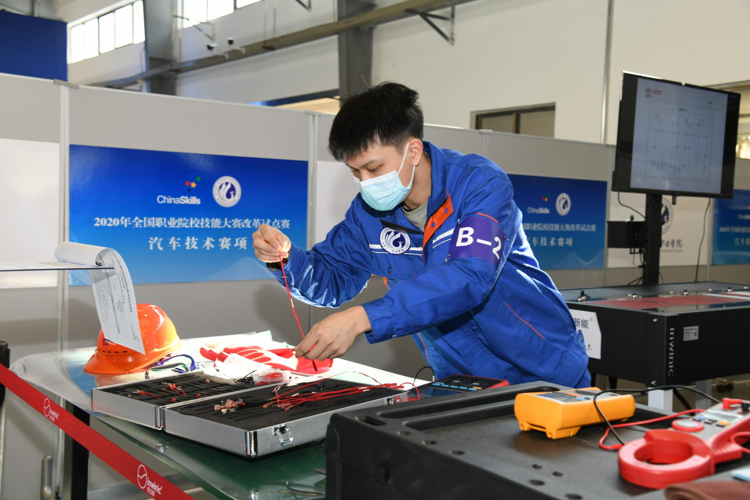
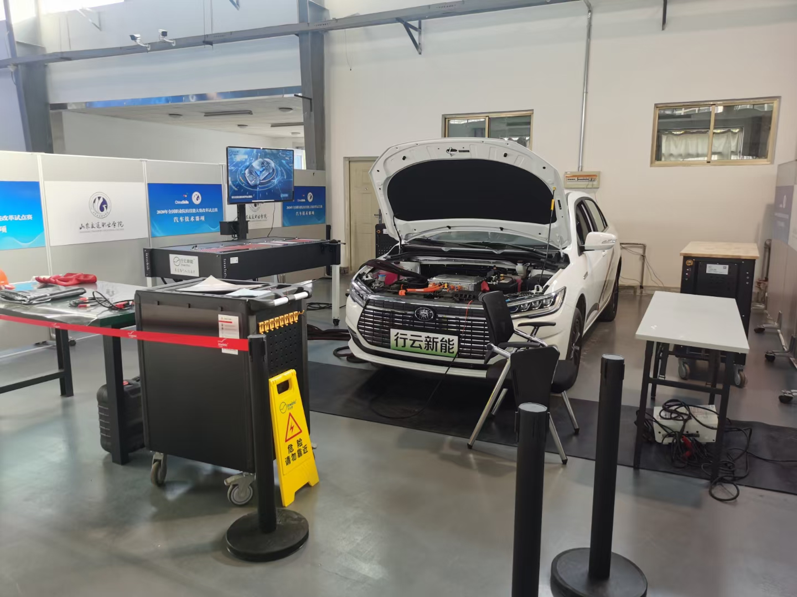
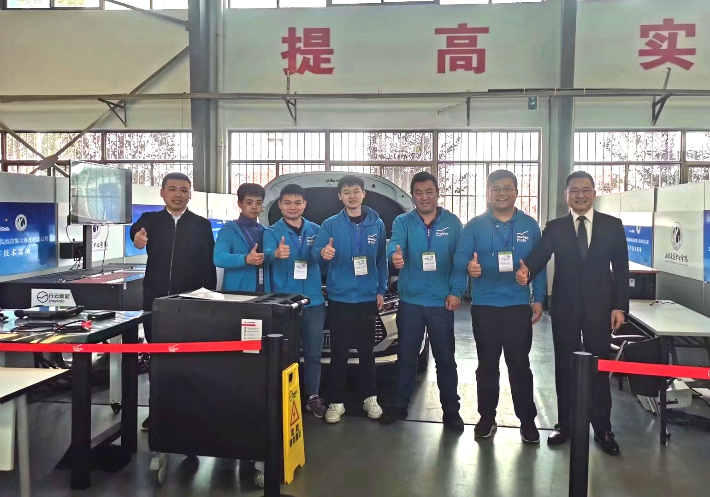
大赛服务|教育部大赛
2020年全国职业院校技能大赛（高职组）改革试点赛汽车技术赛项
比亚迪作为汽车技术赛项的协办单位，行云新能作为比亚迪的合作伙伴为汽车技术赛项提供设备和技术支持。
来自全国30个省（直辖市）、30支队伍参加比赛。

Slide 17
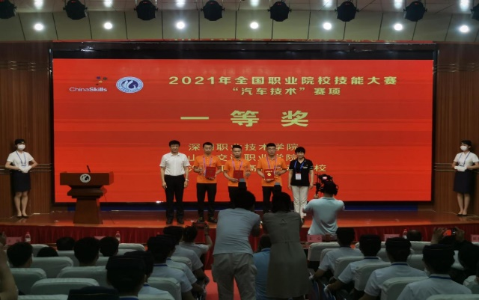
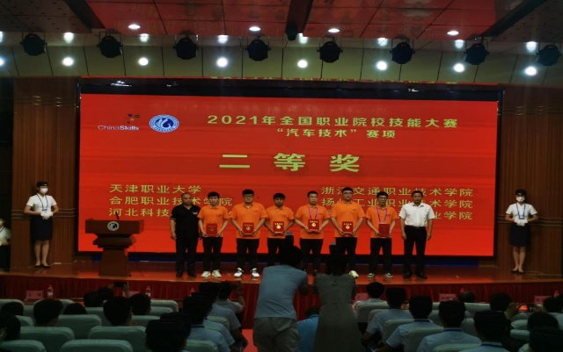
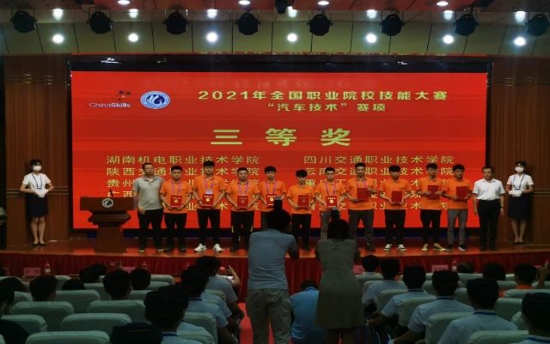
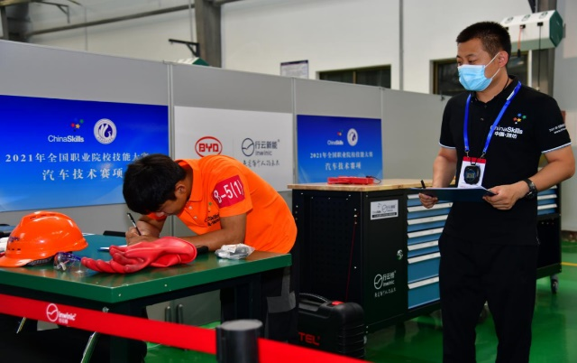
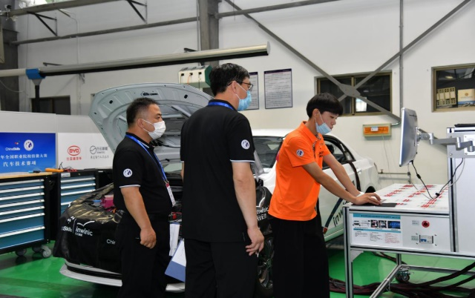
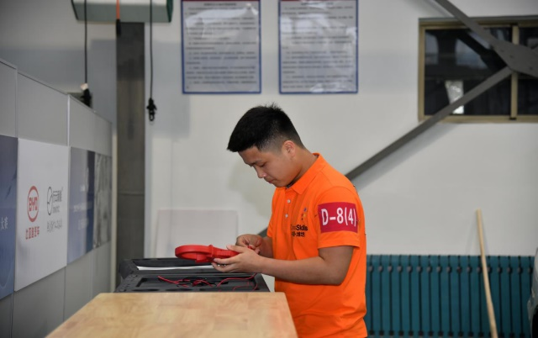
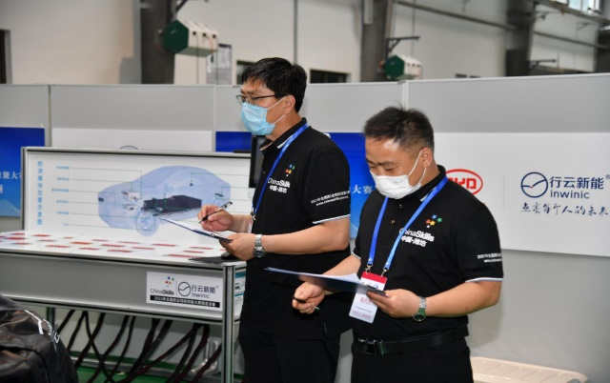
大赛服务|教育部大赛
2021年全国职业院校技能大赛（高职组）“汽车技术”赛项
2021年全国职业院校技能大赛（中职组）“新能源汽车检测与维修”赛项
行云新能以零投诉的竞赛设备和技术服务，保障赛事顺利进行

Slide 18
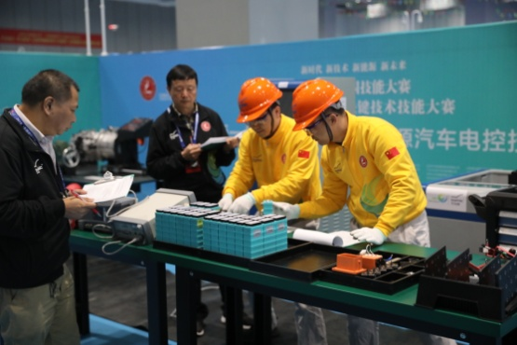
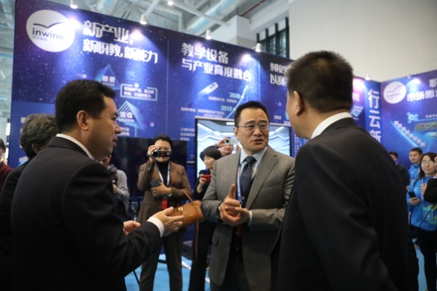
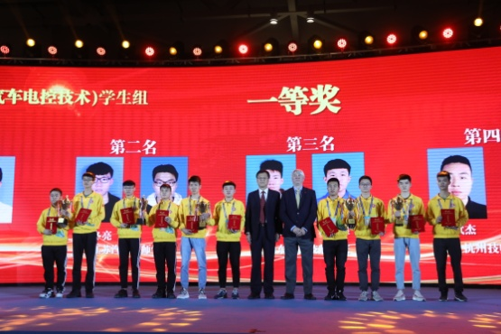
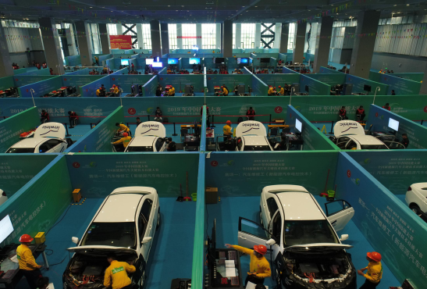
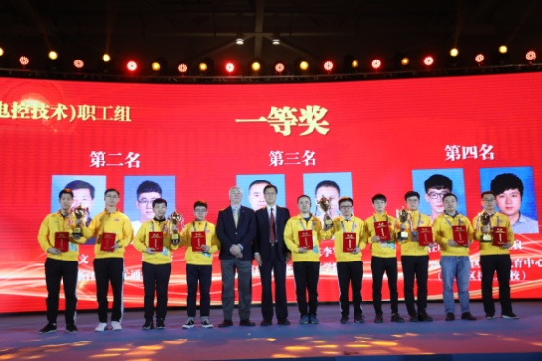
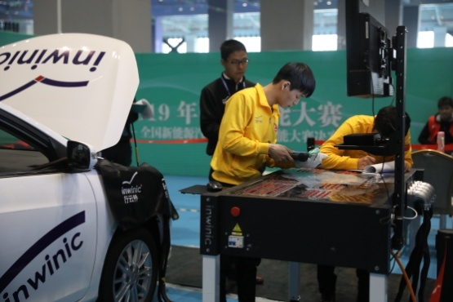
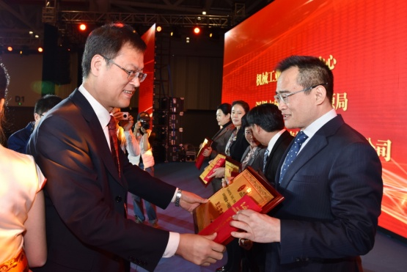
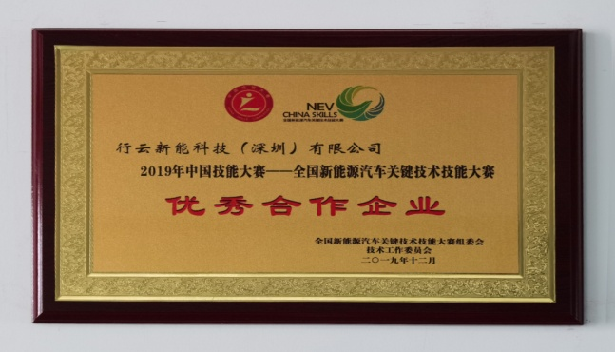
大赛服务|人社部大赛
2019年中国技能大赛——全国新能源汽车关键技术技能大赛汽车维修工（电控技术）赛协办单位
行云新能从前期赛项设计，到赛项论证、技术对接，决赛举办地遴选、大赛标志设计，全程协助大赛组委会，为大赛提供赛项方案、技术支持、赛事设备等一体化支持。
行云新能参与支持12个省的预选赛，共计343个参赛队（ 其中职工组155队、学生组188队 ) 参赛，行云新能投入40多人次参与培训及现场支持，培训共20多天，培训人数超600人。

Slide 19
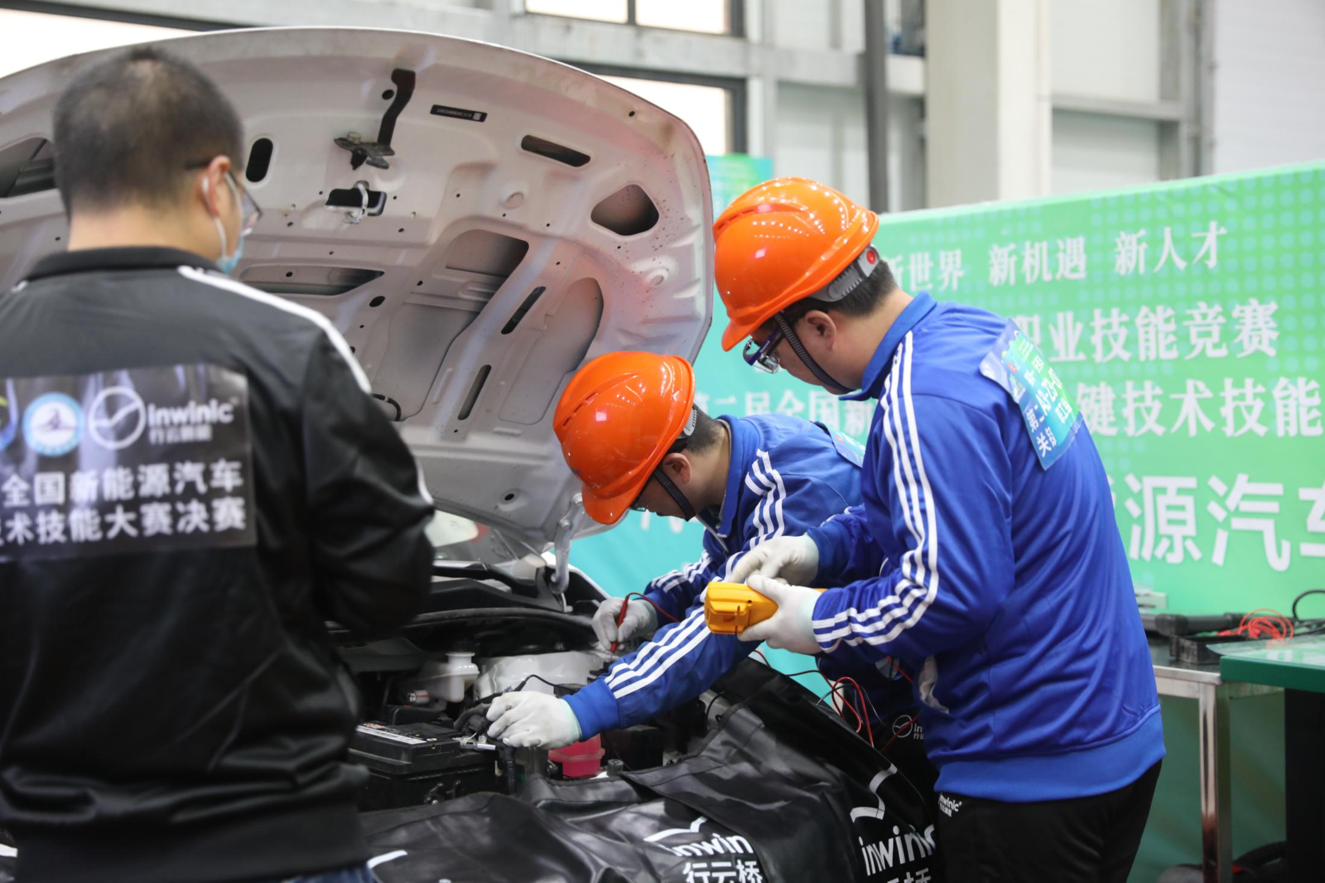
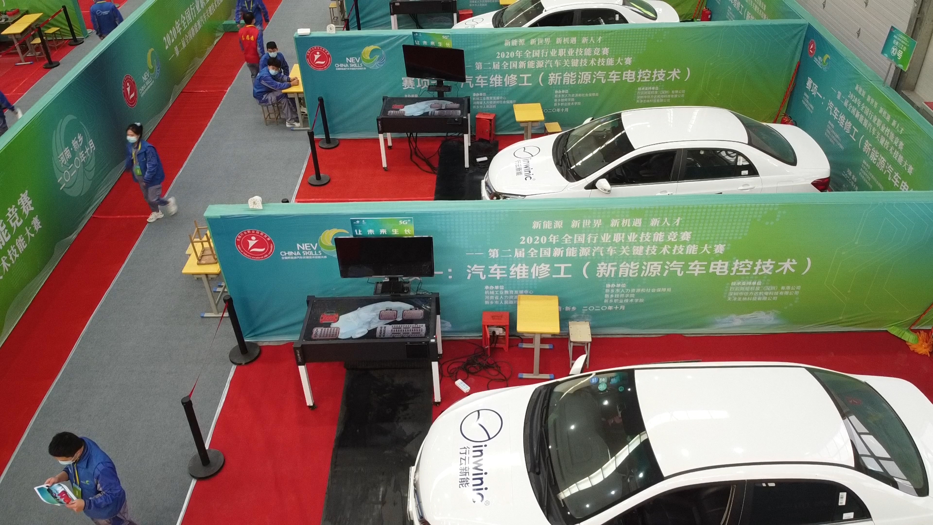
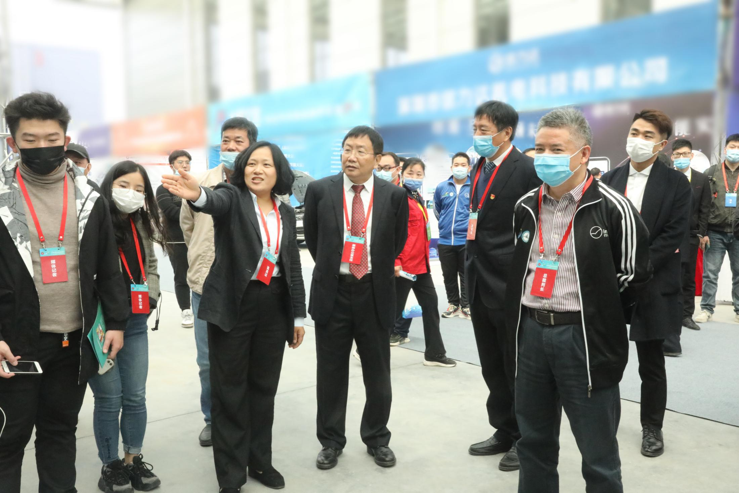
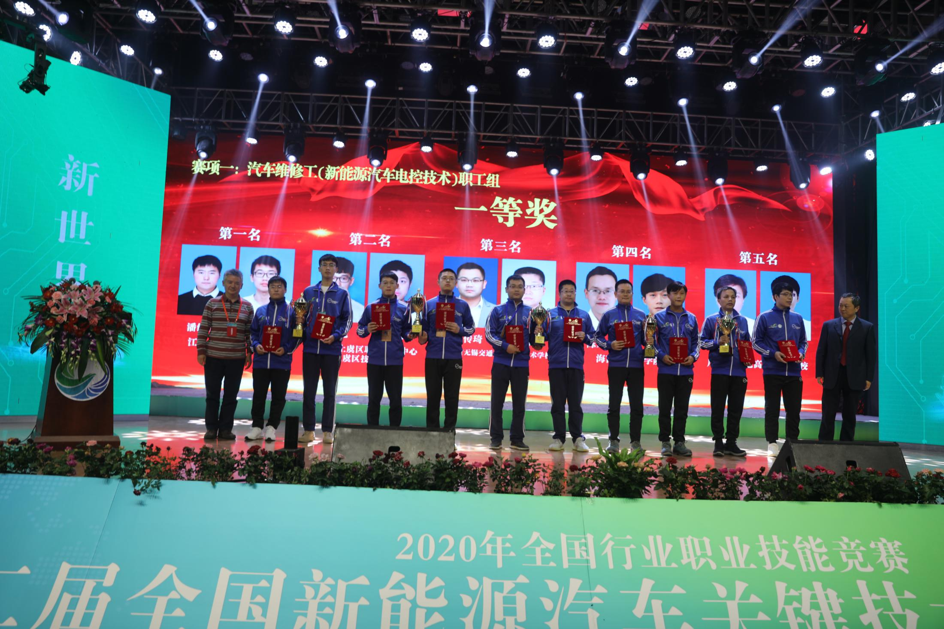
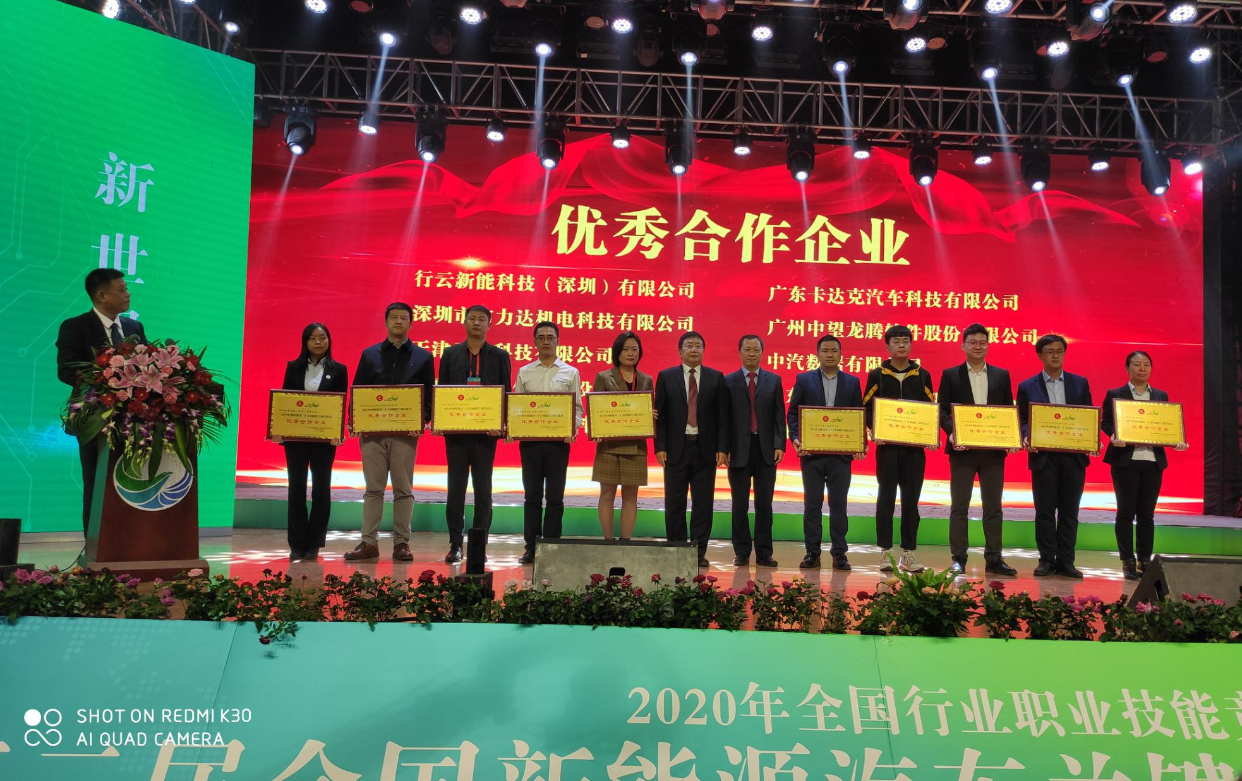
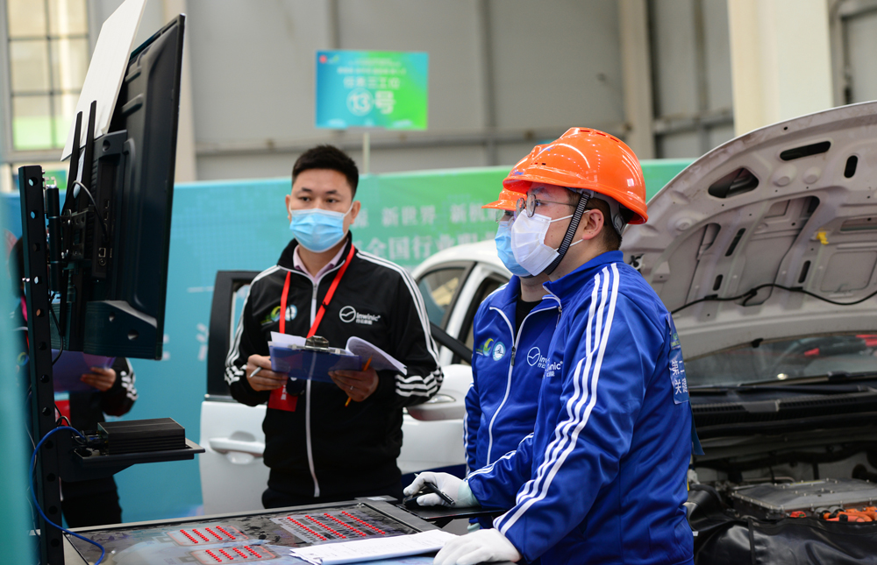
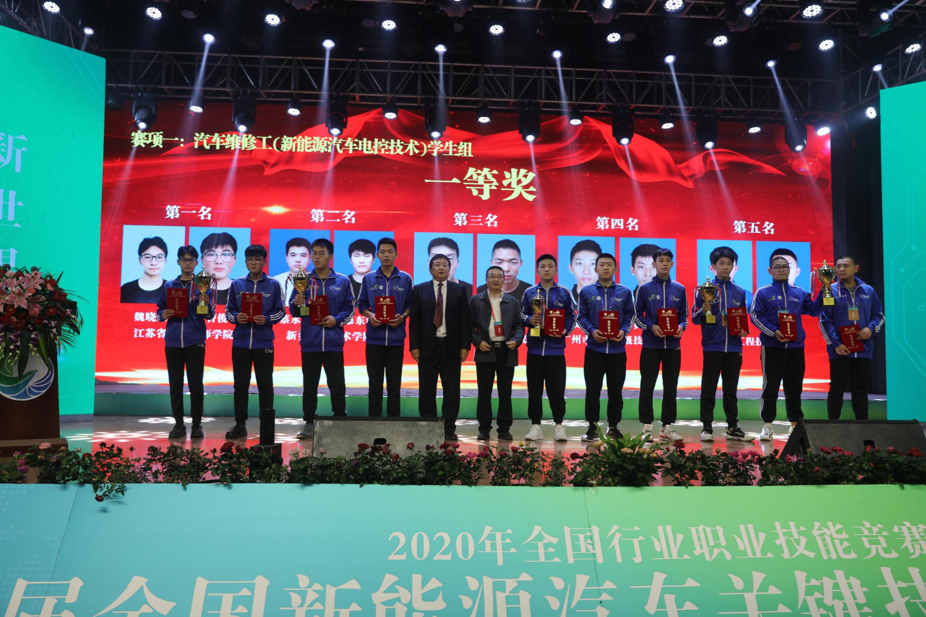
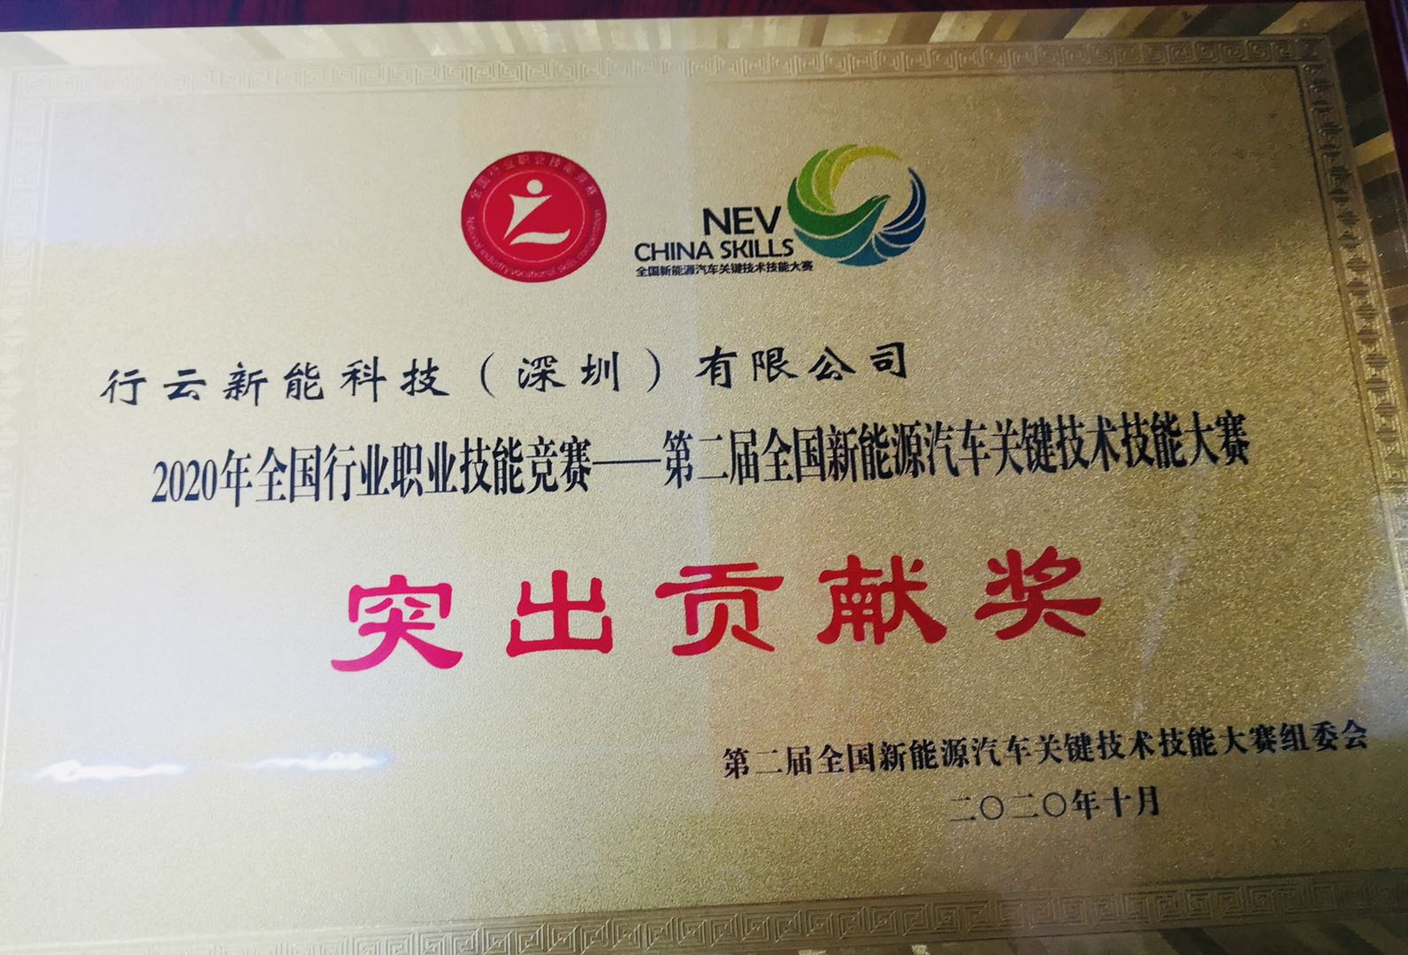
大赛服务|人社部大赛
2020年全国行业职业技能竞赛——第二届全国新能源汽车关键技术技能大赛汽车维修工（电控技术）赛协办单位
行云新能从前期赛项设计，到赛项论证、技术对接，决赛举办地遴选、大赛标志设计，全程协助大赛组委会，为大赛提供赛项方案、技术支持、赛事设备等一体化支持。
行云新能参与支持18个省的选拔赛，累计服务队伍500多支，服务人数达1000人以上。

Slide 20
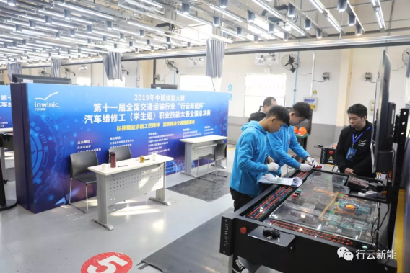
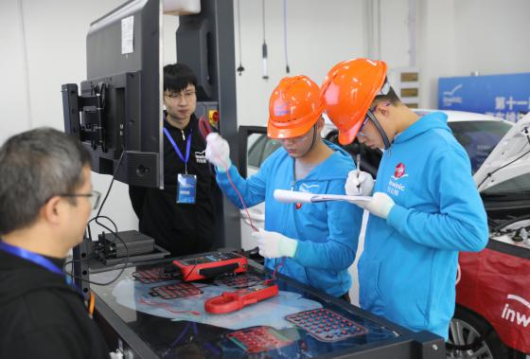
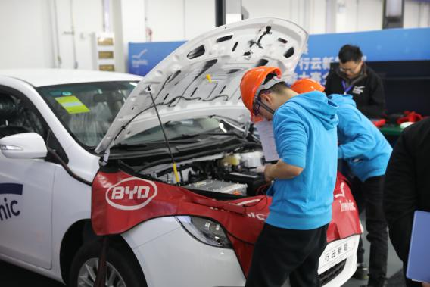
大赛服务|交通部大赛
2019年中国技能大赛——第十一届全国交通运输行业“行云新能杯”汽车维修工（学生组）职业技能大赛
总冠名单位，协办单位
大赛由交通运输部、人力资源社会保障部、共青团中央、中华全国总工会四部委联合举办，规格高、影响力大；
行云新能提供赛项方案、赛前培训、技术支持、竞赛设备等一体化支持；
来自全国24个省、市、自治区、直辖市的300多所参赛队参加省级选拔赛，最终44个参赛队进入全国总决赛。
全国政协副主席、交通运输部党组书记杨传堂 出席闭幕式
人社部职业能力建设司 张立新 司长为行云新能授予大赛“特殊贡献奖”
特殊贡献奖

Slide 21
大赛服务|行业赛
2016年全国机械行业职业院校技能大赛
“清华·行云杯”新能源汽车知识与技能竞赛
2017年全国机械行业职业院校技能大赛
“行云新能杯”纯电动汽车技术服务大赛
2017年深圳电动汽车维修
“工匠之星”职业技能竞赛
2018年机械行业职业教育技能大赛
“行云新能杯”新能源汽车技术服务大赛

Slide 22
大赛服务|智能网联汽车竞赛
2021年度机械行业职业教育技能大赛“行云新能杯”汽车智能网联技术技能应用赛项
全国19个省市35支参赛选手

Slide 23
人才实习就业服务
行云新能
行业专业人才培养资源
企业实战师资培训基地
主机厂
主机厂指定服务商
动力电池生产
新能源汽车全产业链人才实习就业场所
人才培养、师资培训
课程资源、合作开发
专业的人才培养方案
产教融合课程资源
整合资源
再生能源回收
驱动电机及控制生产
充电桩制造
协同整合产业链环节
产业级应用的实训设备及软件系统
企业实战师资资源
充电桩运营管理
辅助系统企业
比亚迪网约车专修店
新能源汽车全产业链人才的实习就业及创业的生态链
人才培养、师资培训
课程资源、合作开发
人才输送实习
就业/创业

Slide 24
行云学院
新能源汽车产业链企业
大地、科陆、比亚迪等。负责电机电控生产、电机电控售后服务、动力电池PACK组装、动力电池分拣、充电桩生产、充电站运营与维护等。
新能源汽车运营企业
电网、电牛新能源等。根据合作企业岗位需求，产教融合，实现学生学习、就业、创业一条龙服务。
新能源汽售后服务企业
比亚迪、上汽、东南汽车等。负责整车组装、质量检测、整车调试、整车维护保养、车辆故障排除等。
依据《现代产业学院建设指南（试行）》做出的职业教育支持举措，在此基础上结合产业岗位标准，创立行云学院。

Slide 25
行云学院
以为每一位学习者创造终身学习环境为己任，创立行云学院，为新兴产业领域的学习者提供培训及终身学习服务。
王蒙博士 比亚迪 电池材料研究院 主任研发工程师
深圳市东部公交纯电动大巴技术培训

Slide 26
行云学院|师资培训
2017至2021年
人数逐年递增： 4年52场，900所院校，2400多名专业负责人、带头人、骨干教师和实训指导老师。
培训车型多样化：比亚迪、吉利、北汽等。
课程内容持续更新升级：专业课程内容与产业职业岗位对接，高/中/低3个层级、44项专业内容。

Slide 27
行云学院|产业技术培训
“四情”培训
职业素养培训
职业岗位技能培训
资格认证培训
国家政策、国家大事件等国情培训，区域发展历史、区域发展政策、区域未来规划、区域发展环境等区域域情培训，产业发展、产业发展趋势等产情培训，企业文化、企业发展、企业规章制度等厂情培训
开展“工匠精神”、职业素养、职业安全、职业基础技能等培训，全力提升学员综合素质。
围绕纯电动车辆关键部件原理、构造、常见故障等方面技能培训
1+X认证培训
交通部新能源汽车乘用车、商用车专项能力认证培训等

Slide 28
行云学院|产业技术培训
企业维修技师培训
在深圳东部公交公司、浙江省维修协会开展多场维修技师培训，对接企业维修、生产实践。

Slide 29
创新课题
建设概况：
1.每个立项课题将根据研究难度及工作量大小，提供20万元左右的资助经费
2.课题负责人需副高以上职称，限报一项课题，课题组由院校、企业、研究机构等成员构成，不少于5人。
选题指南中课题不限，建议合作申报项目如下：
2.5 职业教育混合所有制改革研究
2.6 校企共建产业学院的模式和路径研究
2.7 校企共建实训基地的模式和路径研究
3.1 行业指导职业教育人才培养研究
3.2 中国特色高水平高职院校建设研究
3.3 现代学徒制、企业新型学徒制研究
4.1 专业建设对接产业发展的研究与实践
4.2 高职本科专业教学标准研制逻辑与应用研究
4.3 职业院校专业群组群逻辑及其人才培养方案制定研究
4.4 中国特色高水平专业（群）建设研究与实践
4.6“1+X”证书制度试点理论与实践研究
4.7 职业技能等级证书社会化认证体系与优化建设研究
4.9 高水平“双师型”教师队伍的标准及建设路径研究
4.10 高水平教学创新团队的标准及建设路径研究
5.2 职业院校线上线下融合的教学模式研究与实践
5.3 专业教学素材库的开发与实践研究
5.4 职业院校课程思政与专业教学融合的路径研究与实践
5.5 教、学、做合一的一体化教学平台的建设与研究
5.6 职业类型教育背景下“活页”教材资源建设与开发
5.7 职业教育优质教学资源开发与共建共享机制研究
5.8 基于学生主体学习的在线开放课程资源建设与应用研究
5.9 以学生为中心的课堂教学改革的实践与探索
5.10 基于现代学徒制管理模式下教学方式的变革研究与实践
6.3 信息技术在专业教学中的应用与探索

Slide 30
综合优势
核心团队
产品优势
技术优势
资质荣誉

Slide 31
产业资源优势|新能源汽车产业合作伙伴
新能源汽车产业链合作伙伴
全产业链
合作伙伴
整车制造
合作伙伴
核心零部件（电池、电机、电控、底盘、车身）合作伙伴
充换电服务
合作伙伴
汽车金融与服务
合作伙伴

Slide 32
产业资源优势|智能网联汽车产业合作伙伴
智能网联汽车产业链合作伙伴

Slide 33
核心团队
吴立新
总经理
刘英
副总经理
左松林
副总经理
10年职业教育经验
行云新能创始人兼CEO
十多年世界500强企业管理经验
8年汽车行业经验
曾服务于广汽本田
吉林工大汽车专业
20+年主机厂工作经历
多年服务培训专家
服务运营专家
销售运营专家职务经历
有丰富的产业经验。

Slide 34
核心团队
陈东
客户总监
李海宁
智能网联产品总监
薛瑞
研发中心总监
10年新能源汽车售后经验
全国第一批电动汽车维修技师
深圳巴士集团深圳东部公交新能源大巴特约维修专家
全国及各省市新能源汽车技术
大赛方案设计专家、命题专家
7年自动驾驶算法开发经验
曾就职于长安汽车工程研究院、德赛集团，参与过多款量产车型自动驾驶系统开发设计主导参与过多项广东省科技厅重大科技项目
控制工程硕士
5年教育行业经验
5年职业教育课程开发、培训、 管理经验、1+X标准制定者
深入了解院校人才培养方案， 熟知课程开发的流程，丰富的AVR等新技术与课程的结合应用经验
汽车专业硕士
张大路
市场销售总监
徐小红
方案售前总监
6年中国职业教育行业
服务经验
5 年高校工作经验
理解专业开设、专业申报工作
6年教育企业经验，面向新能源汽车职校提供专业建设服务
毕业于西北大学， 现当代文学硕士

Slide 35
产品优势
2015年
2016年
2017年
2018年
2019年
2020年
行云新能成立
全球第一台
智能实训台诞生
全球第一套
分控联动训练台诞生
2.0版本迭代升级，软件平台全面优化，教学资源不断增加
氢燃料电池、智能网联教学产品诞生，VR/AR产品面市
2020年智能网联全产业链产品、课程教学部门构建并形成全体系产品

Slide 36
产品优势
新能源汽车+
教学综合解决方案
智能网联汽车
教学综合解决方案
课程与教学服务
综合解决方案
电池检测
梯级利用
充电、换电
氢能源
……
智能网联汽车整体解决方案
车路协同解决方案
智能网联汽车虚拟仿真测试解决方案
自动驾驶系统解决方案
……
课程资源
活页式教材
课程体系服务
……

Slide 37
技术优势
清华大学校长邱勇院士，视察清华大学水木深研院和行云新能
实用新型专利：9项
CCTV发现之旅频道专题报道《深圳清华双创之路》，介绍了清华大学深圳研究生院i-space和行云新能的创新创业成果
1
外观专利：6项
2
计算机软件著作专利：54项
3
发明专利：2项
4
Notes:
数据为谷兵华提供

Slide 38
服务优势
黑龙江1
覆盖全国200余座城市
通达全国市场服务网络
吉林3
辽宁1
内蒙古3
河北1
山西2
山东7
甘肃3
已在全国各省市设立10多个分支机构
30家战略合作伙伴
畅通的服务渠道，及时高效的反馈速度
全面周到的服务项目，特色的创新增值服务
陕西2
河南10
江苏25
安徽12
四川/重庆5
湖北5
浙江7
湖南6
江西4
贵州7
福建8
云南1
广东23
广西9
海南2

Slide 39
资质荣誉
国家级高新技术企业
国家双软认证企业
企业AAA级信用等级证书
44、45届世界技能大赛中国代表团赞助支持企业
中国技能大赛—全国交通运输行业职业技能大赛特殊贡献奖
中国技能大赛—全国新能源汽车关键技术技能大赛突出贡献奖
全国机械行业职业院校技能大赛优秀合作企业
中国教育装备行业畅销品牌
质量信誉双保障示范单位
中国中小企业协会信用管理中心会员
中国诚信无投诉企业
中国自主创新企业
广东省守合同重信用证书
广东省著名品牌
……

Slide 40
合作案例
COOPERATION
CASES

Slide 41
客户名录
中等职业学校
高等职业学校
技工技师类学校
本科及应用型本科
……1300所以上合作院校

Slide 42
案例展示
河池市职业教育中心学校
广州市高级技工学校
无锡交通高等职业技术学校
包头机电工业职业学校
贵阳交通技工学校
南京交通职业技术学院

Slide 43
院校案例
行云新能与江苏无锡交通高等专业职业技术学校从专业建设、师资培养、竞赛合作、就业推荐等多方面进行深度校企合作。同时聘请学校老师为行云新能师资培训合作讲师。
专业办学成果：
2019年全国职业院校技能大赛（中职组）新能源汽车检测与维修大赛冠军院校
江苏无锡交通高等专业职业技术学校
江苏省新能源汽车维修技术研究中心
国家级冠军 1 项
国家级二等奖1项
省级冠军1 项
省级一等奖1 项
省级二等奖 4 项
对外师资培训约600人次
建成江苏省新能源汽车维修
技术研究中心

Slide 44
院校案例
2018年全国职业院校技能大赛（高职组）新能源汽车技术与服务大赛冠军院校
南京交通职业技术学院
行云新能与南京交通职业技术学院从专业建设、师资培养、竞赛合作、就业推荐等多方面进行深度校企合作。
专业办学成果
国家级冠军 1 项
省级一等奖 6 项
省级二等奖 3 项
省级三等奖 4 项
对外师资培训约650人次

Slide 45
院校案例
世界技能大赛金牌学校
大赛唯一最高奖——阿尔伯特奖
常州技师学院
国家级重点技工学校、国家首批中职示范校、江苏省重点技师学院，第44届、45届世界技能大赛工业机械装调项目中国集训主基地、国家职业训练院建设试点单位。
在第44届世界技能大赛上，常州技师学院学生宋彪摘得工业机械装调项目金牌，并以世界技能组织68个成员国家和地区的1260余名选手最高分荣获大赛唯一最高奖——阿尔伯特奖，成为我国第一个获此殊荣的选手。

Slide 46
院校案例
围绕市场人才需求的指
挥棒进行人才培养实践
2016年人社部新能源汽车检测与维修专业一体化教学试点学校
2017年广东省重点建设专业
2018年人社部职业能力建设司张立新司长一行参观新能源汽车实训基地，高度肯定了学院汽车专业校企深度合作、专业与职业对接的做法和经验。
广州市技师学院（广州市高级技工学校）
专业办学成果：
国家二类赛二等奖 1 项
国家二类赛三等奖 1 项
新能源汽车专业教师均获比亚迪汽车新能源汽车技术认证

Slide 47
院校案例
怒江州民族中等专业学校
河池市职业教育中心学校
服 务：新能源汽车整车控制实训室
项目亮点：怒江州唯一一个新能源汽车实 训基地
客户收益：提升怒江州新能源汽车专业技能型人才培养质量
服 务：新能源汽车整车控制实训室、动力电池系统实训室
项目亮点： 成立让河池市职业教育中心学校新能源汽车专业整车实训中心
客户收益：成为广西省新能源汽车高素质技术技能人才培养基地

Slide 48
院校案例
广东工商职业技术学院
湖北交通职业技术学院
服 务：智能网联汽车综合实训室
项目亮点： 成立广东工商职业技术学院智能网联汽车综合实训中心
客户收益：成为广东省智能网联汽车高素质技术技能人才培养基地能人才培养基地
服 务：新能源汽车整车控制实训室、动力电池系统实训室
项目亮点： 成立湖北交通职业技术学院新能源汽车技能大赛服务中心
客户收益：形成湖北交通职业技术学院整车实践实战基地、培养学生整车检测维修技能、成为湖北省新能源汽车高素质技术技能人才培养基地

Slide 49
院校案例
东莞市电子商贸学校
深圳职业技术学院
服 务：智能网联汽车自动驾驶系统应用实训室
项目亮点： 成立东莞市电子商贸学院智能网联汽车技能、大赛服务中心
客户收益：成为广东省智能网联汽车高素质技术技能、 人才培养基地
2016年全国机械行业职业院校技能大赛“清华•行云杯”新能源汽车知识与技能大赛于2016年7月26日在深圳职业技术学院拉开帷幕。来自于全国各省、自治区、直辖市的近70家中高职院校，100多名参赛选手在现场进行新能源汽车检测与维修技能比拼。

Slide 50
电话：0755-23007791
邮箱：info@inwinic.com
客户服务部24小时热线：18126117704
地址：广东省深圳市坪山区翠景路28号

